Slide 1


الكتاب المقدس...
بشكل أساسي
©2006 TBBMI
تصميم الدكتور جون فريمان، تكساس، الولايات المتحدة الأمريكية ،
تعليم الدكتور ريك جريفيث ، مؤسسة الدراسات اللاهوتية الأردنية ،
جميع الملفات بعدة لغات للتحميل مجاناً على موقع BibleStudyDownloads.org

Slide 2

ترتيب الله الخاص مع موسى
1
2
3
4
5
6
7
8
9
10
من العهد القديم سفر الخروج:
المساعد الدراسي # ١٥
العهد الموسوي
ماذا عن هذا الترتيب؟
©2006 TBBMI
9.65.05a.
61
٣
Notes:
سوف نعمل على العهد الموسوي عن طريق المساعد الدراسي رقم ١٥
- راجع العهد الموسوي أو ناموس موسى في سفر الخروج.
- ماذا عن هذا الترتيب؟ يجل أن نأخذه بعين الاعتبار بهدف رؤية الصورة الكاملة.

Slide 3
1
2
3
4
5
6
7
8
9
10
موسى
الخروج
سيناء
أ – م - ط
أ – م - ط
أ-م-ط
قادش برنيع
40
أخلاقي
مدني
طقسي
5 عِظات
02
1
Notes:
In the MOSES Bible File, remember the item M-C-C?
//// M-C-C: standing for MORAL...CIVIL...CEREMONIAL parts of the new Law. Many scholars and teachers have organized the Mosaic Law into those main parts…as God dictated Moses—twice, by the way – atop Mt. Sinai.

Slide 4
تذكّر السياق
1
2
3
4
5
6
7
8
9
10
• العبودية المصرية : 400 سنة
• ضعف التنمية الثقافية والمدنية
• الإرتباط بالله: لغز؟
لذلك...
• أصبحت الشريعة الموسوية خطوة رئيسية في تطوير علاقة الإسرائيليين بالله... وبين أنفسهم!
03
4
©2006 TBBMI
9.65.05B.
Notes:
Remember also the context for these Laws.
//// The Israelites had been in Egyptian bondage for four long centuries...hard labor...
//// poor or very little cultural and civic development...probably deeply lacking in experience in relating to each other in a civilized society...having no time for development of higher levels of interpersonal relationships..
//// And certainly, little direction on how to maintain a growing relationship with their Creator God. ..the God of Abraham, Isaac, and Jacob. It had become a mystery…perhaps only a distant memory.
//// So…the Mosaic Law then becomes a major step in the development of the Israelites as they mature in their relationship to God while learning to behave among themselves as the Chosen People.
SO YOU SEE…THERE IS ALWAYS A CONTEXTUAL REASON FOR EVERY BIBLICAL EVENT OR INSTRUCTION.

Slide 5
1
2
3
4
5
6
7
8
9
10
المفارقة:
العهد الموسوي
كان له بداية
وكان له نهاية.
04
1
Notes:
لكن هناك تمييز واحد مهم بين الترتيبات الإبراهيمية والفسيفساء. وهي كالتالي…
كان للعهد الموسوي بداية - كما الإبراهيمي، بالطبع - لكن للموسوي أيضًا نهاية. اعتبارًا من هذه اللحظة، لا يزال العقد الإبراهيمي ساريًا بينما انتهى الموسوي عند الجلجثة ... كما سنرى قريبًا!

Slide 6
الموسوي
العهد
1
2
3
4
5
6
7
8
9
10
أ
سفر الخروج الإصحاح 20:
الوصايا العشر
الوصايا العشر
أخلاقي
اللوح الأول -
واجبات نحو الله (الأعداد 1-12)
الرب إلهك
لا يوجد آلهة أخرى أمامه
لا تمثال ولا صورة له
لا عبادة لآلهة أخرى
قدسية اسم الرب
حفظ السبت يوماً مقدساً
العمل ستة أيام
الراحة في السبت
05
12
Notes:
Here's a quick tour of the parts of the Mosaic Covenant from
//// the 20th Chapter of Exodus, sometimes called the Decalogue…
//// containing the familiar TEN COMMANDMENTS...
//// Beginning with M...for the MORAL parts of the Mosaic Covenant...THE LAW...or, in Hebrew, the Torah.
The MORAL part of the law is traditionally divided into two TABLES...
//// …the first table being the Israelites' duties to God...Exodus 20, verses 1-12:
//// Briefly, Moses is given directions for proper respect to "the Lord your God.”(Intro)
//// that there should be no other gods before him... (TC1)
//// no idols or likenesses of him (TC2)
//// no worship of other gods...
//// attention to the sanctity of the Lord's name... (TC3)
//// keeping the Sabbath Day holy... (TC4)
//// working only six days...
//// and resting on the Sabbath. This is the FIRST TABLE...man's duties to God alone

Slide 7
العهد الموسوي
1
2
3
4
5
6
7
8
9
10
أ
سفر الخروج الإصحاح 20
الوصايا العشر
الوصايا العشر
أخلاقي
اللوح الأول -
واجبات نحو الله (الأعداد 1-12)
اللوح الثاني -
واجبات نحو الإنسان (الأعداد 13-17)
إكرام الوالدين
الأعمال الممنوعة:
القتل
الزنا
السرقة
الكذب وشهادة الزور
اشتهاء الأشخاص والأشياء
06
7
Notes:
Then verses 13-17 – The Second Table -- are directed to duties to Man.
//// Such as honoring our parents...
//// and the several forbidden acts...
//// murder...
//// adultery...
//// stealing...
//// lying...
//// and coveting the persons and things belonging to others

Slide 8
العهد الموسوي
1
2
3
4
5
6
7
8
9
10
سفر الخروج الإصحاح 20
الوصايا العشر
أ
الوصايا العشر
اللوح الأول -
واجبات نحو الله (الأعداد 1-12)
اللوح الثاني -
واجبات نحو الإنسان (الأعداد 13-17)
م
الإصحاحات 21-24:
المراسيم الإجتماعية
مدني
الحقوق الشخصية
حقوق الممتلكات
متطلبات النزاهة الشخصية ...
07
4
Notes:
Now the FIRST "C" of the M-C-C idea...the CIVIL part of the Mosaic Law...these are the so-called Social ordinances….
//// CHAPTERS 21 THROUGH 24....in other words....how to get along with one another...out in the desert, later in their settlements...because the wilderness wanderings are lying just ahead in Israel's dramatic future. Here we find the Lord's fundamental directions regarding
//// personal rights...
//// property rights...and
//// basic ideas for personal integrity. The Social Ordinances.

Slide 9
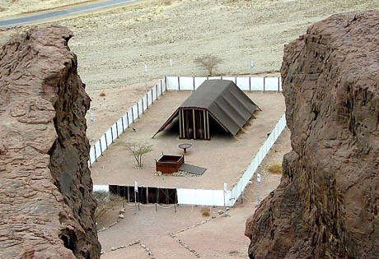
العهد الموسوي
1
2
3
4
5
6
7
8
9
10
سفر الخروج الإصحاح 20
الوصايا العشر
"M"
الوصايا العشر
إنه التابوت، المائدة والمنارة
The First Table –
Duties to God (Verses 1-12)
Special Ordinances
إنه التصميم العام
المذبح النحاسي والساحة
The Second Table –
Duties to Men (verses 13-17)
A System of Worship
إنه الكهنوت
تكريس الكهنوت
ط
Guidelines for Living
CHAPTER 21-24:
THE SOCIAL ORDINANCES
مذبح البخور والعابدين
الصناع والسبت
ط
الإصحاحات 25-31
مراسيم خيمة الإجتماع
طقسي
08
11
Notes:
And the FINAL "C" of M-C-C...this one representing the CEREMONIAL part of the Law.
//// Chapters 25-31: called the Tabernacle Ordinances…that ancient worship center shown here in a modern model out in today's Israeli desert…built according to the Old Testament directions. And again we must remember that these new regulations were being provided for a people just coming out of four centuries of debilitating slavery and a culturally stunted growth.
//// These SPECIAL ORDINANCES were given to turn the people directly to the worship of their God while providing them
//// with A SYSTEM OF WORSHIP in the new Tabernacle, along with the new
//// GUIDELINES FOR LIVING among themselves, alone, and in the conditions of the desert wilderness.
//// Which included…the Tabernacle's Ark, Table and Candlestick
//// Directions for its General Construction,
//// The Bronze Altar and the Court,
//// Its Priesthood for its ritual services,
//// Consecration of the Priesthood,
//// The Altar of Incense and the Worshippers, and
//// The Workmen in relation to the Sabbath.

Slide 10
1
2
3
4
5
6
7
8
9
10
ملخص العهد الموسوي:
"أ"
الإصحاح 20:
الوصايا العشر
"م"
الإصحاحات 21-24:
المراسيم الإجتماعية
"ط"
الإصحاحات 25-31:
مراسيم خيمة الإجتماع
09
3
Notes:
So...the Mosaic Covenant, summed up…in its three distinct parts…
//// THE DECALOGUE…M…the MORAL PART…
//// THE SOCIAL ORDINANCES…C…the CIVIL PART…and
//// THE TABERNACLE ORDINANCES…another C…the CEREMONIAL PART…all given to Moses by the Lord…and then to the people...in all of their complexities and far-reaching implications -- even into our own day.

Slide 11
دلالات العهد الموسوي
1. ترتيب مؤقت.
2. ترتيب مشروط.
3. لقد خدم الغرض منه في ختام خدمة يسوع المسيح، وانتهى هناك.
4. بعد دخول الروح القدس إلى الأرض، أصبح الناموس جزءً من حياة وقلب كل مؤمن.
9.65.05B.
4
©2006 TBBMI
10
Notes:
So…what were some of those implications of the Mosaic Covenant?
At least…these four…
//// the Mosaic Covenant was a TEMPORARY arrangement. It had a beginning and it had an end.
//// It was a CONDITIONAL agreement. You do THIS, God will do THAT. And then…some 1500 years later…in Jerusalem…on Calvary…
//// ….it had served its purpose at the conclusion of Jesus Christ's ministry. It ended there. Finally…
//// After the Holy Spirit was introduced into the earth – following the Lord's Ascension -- the Mosaic Law became an internalized part of the life and heart of each believer. Jeremiah had foretold that enormous change in man's heart when He announced the New Covenant.
Jesus himself attested to his place in the history of the Law…

Slide 12
متى 5: 17
قال يسوع:
لا تظنوا أني جئت لأنقض الناموس أو الأنبياء لأنقض بل لأكمل.
ما جئت
11
1
Notes:
In Matthew 5:17, he said..."Do not think that I have some to abolish the Law or the Prophets.
//// I HAVE NOT COME TO ABOLISH THEM BUT TO FULFILL THEM." Remember in the JESUS FILE, where we mentioned the implications of the Cross? This statement is at the core of that enormous event…a profound shift in man's relationship to his Creator through the new Gospel ministry of the Messiah.

Slide 13

دعوة إبراهيم
تك 12: 1-3
العهد
الإبراهيمي
العهد
تك 15: 9-18
العهود الفرعية
الموسعة
متابعة الدراسة المساعدة #14
العمود الفقري للإعلان الكتابي
12
©2006 TBBMI
9.65.05B.
Notes:
الآن ... باستخدام الدراسة المساعدة رقم 14 ... دعنا نعود للتعمّق قليلاً في العمود الفقري للوحي الإنجيلي ... العهد الأبراهيمي. سنقوم بتطوير ما يسمى بالعهود الفرعية الموسّعة لبرنامج الله للعهود غير المشروط مع الإنسان ...

Slide 14
دعوة إبراهيم
تك 12: 1-3
العهد
الإبراهيمي
العهد
تك 15: 9-18
أبدي
حرفي
غير مشروط
تكوين 13: 15
تكوين 13: 14-16
تكوين 15: 9-18
أرض
نسل
بركة
تكوين 12: 1
تكوين 12: 2
تكوين 12: 3
العمود الفقري للإعلان الكتابي
13
1
©2006 TBBMI
9.65.05B.
Notes:
…the LAND, SEED AND BLESSING aspects of the Abrahamic arrangements….and their qualities as:
//// ETERNAL, LITERAL, and UNCONDITIONAL.

Slide 15
عهد
الأرض
دعوة إبراهيم
تك 12: 1-3
العهد
الإبراهيمي
العهد
تك 15: 9-18
أبدي
حرفي
غير مشروط
تكوين 13: 15
تكوين 13: 14-16
تكوين 15: 9-18
أرض
نسل
بركة
تكوين 12: 1
تكوين 12: 2
تكوين 12: 3
العهود الفرعية الموسعة
الأرض
التثنية 30: 1-10
العمود الفقري للإعلان الكتابي
13
©2006 TBBMI
9.65.05B.
Notes:
Beginning with the Land Covenant...sometimes called by its earlier name, the Palestinian...
//// This is the first amplification of the Abrahamic Covenant…the land portion.

Slide 16
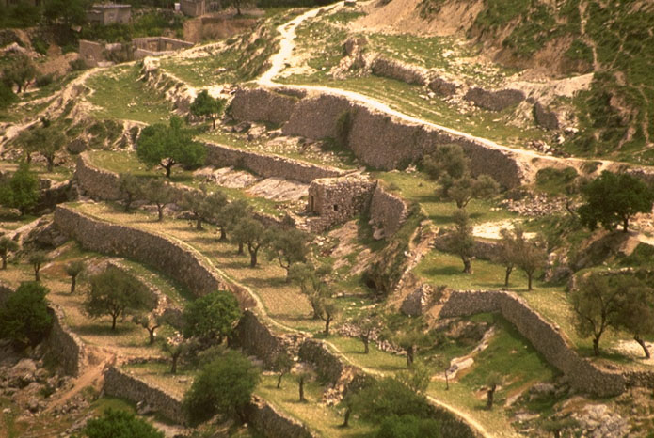
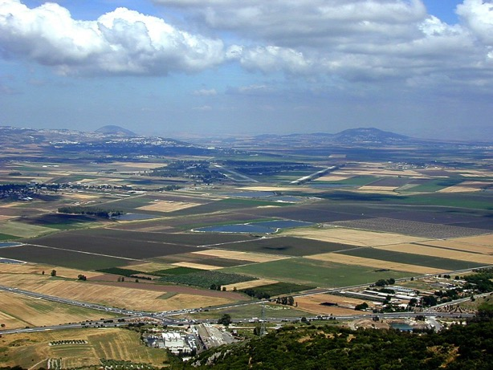
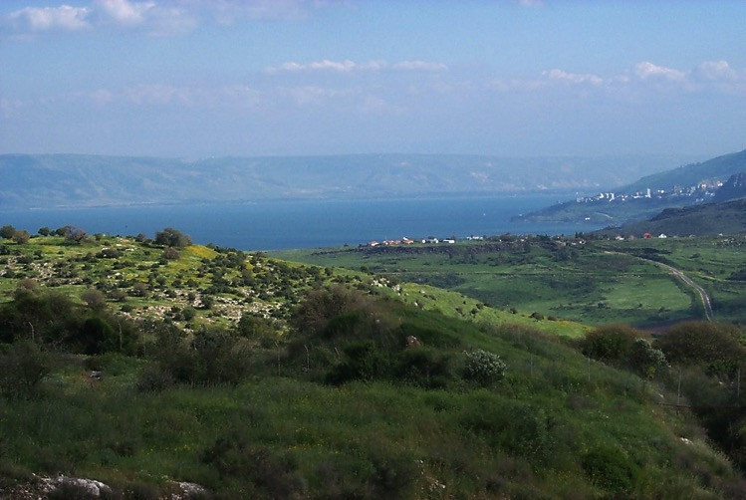
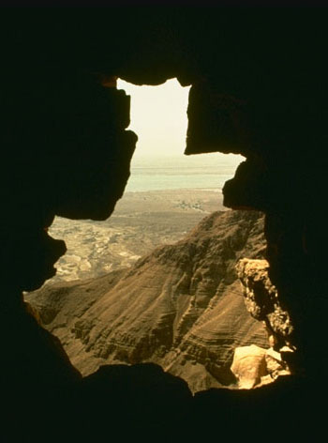
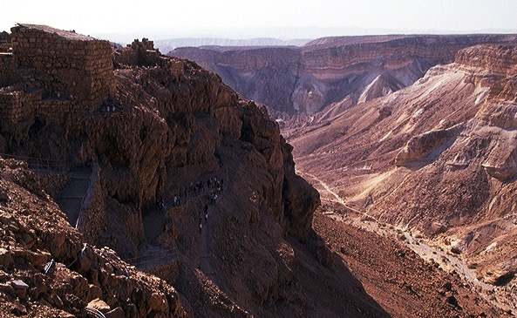
أرض ميراث إبراهيم
15
Notes:
First…take a look at the Land of Abraham's inheritance…remember that this was…and is…real acreage…real land…real lakes…farm fields…orchards…deserts and canyons. A place of great beauty and enormous wealth potential…

Slide 17
التثنية 30
أرض الموعد
5 ويأتي بك الرب إلهك إلى الأرض التي امتلكها آباؤك فتمتلكها، ويحسن إليك ويكثرك أكثر من آبائك.
6 ويختن الرب إلهك قلبك وقلب نسلك، لكي تحب الرب إلهك من كل قلبك ومن كل نفسك لتحيا.
16
2
Notes:
THE LAND PROMISE is recounted by Moses in Scripture at Deuteronomy 30, verses 1-10. In the heart of those ten verses lie these two:
//// ⁵ He will bring you to the land that belonged to your fathers, and you will take possession of it. He will make you more prosperous and numerous than your fathers.
//// ⁶ The Lord your God will circumcise your hearts and the hearts of your descendants so that you may love him with all your heart and with all your soul, and live.

Slide 18
أرض الجمال والإزدهار
17
Notes:
The words of that promise, made here to Moses, reflect God's earlier promises to Abraham, stating clearly that, in some distant day, both Israel AND Judah will return to their land to live in peace with their neighbors…a land of enormous beauty and material prosperity.

Slide 19
دعوة إبراهيم
تك 12: 1-3
العهد
الإبراهيمي
العهد
تك 15: 9-18
أبدي
حرفي
غير مشروط
تكوين 13: 15
تكوين 13: 14-16
تكوين 15: 9-18
أرض
نسل
بركة
تكوين 12: 1
تكوين 12: 2
تكوين 12: 3
العهود الفرعية الموسّعة
الأرض
الداوودي
التثنية 30: 1-10
2 صموئيل 7: 4-16
العمود الفقري للإعلان الكتابي
18
©2006 TBBMI
9.65.05B.
Notes:
الآن... العهد الداودي...
التوسّع في جزئية النسب من الابراهيمي
2 Samuel 7: 4-16.

Slide 20

العهد
الداوودي
ضماناته
الثلاثة
2 صمؤيل 7
١٦ ويأمن بيتك ومملكتك إلى الأبد أمامك.
^{كرسيك يكون ثابتاً إلى الأبد}
إلى الأبد
إلى الأبد
19
6
©2006 TBBMI
9.65.05B.
Notes:
Again...at the heart of that scripture…
//// is the great Davidic Covenant and its three guarantees…
/// It has this statement: 2 Samuel 7:16…to David through his household prophet Nathan…God says, "Your house and your kingdom will endure forever before me; your throne will be established forever.".
To clarify:...
//// Your HOUSE.. or your lineage or family line...and your
//// KINGDOM...meaning actual real estate over which to govern...
//// and your THRONE...meaning a governmental administration...will be established…
//// …forever. Not just until the end of modern history, but forever...into eternity. So this verse then becomes a key idea in understanding Biblical eschatology or a study of The End Times.

Slide 21
إذن، بعد ذلك يجب طرح السؤال: من المؤهل للجلوس على عرش داود؟
20
©2006 TBBMI
9.65.05B.
Notes:
إذن، بعد ذلك يجب طرح السؤال… بعد يوم الملك داود… 1000 ق.م .. من المؤهل للجلوس على عرش داود؟

Slide 22
الدراسة المساعدة #16
السلالة الداوودية
النسب الملوكي ليسوع المسيح
©2004 TBBMI
8.0.05B.
21
1

Slide 23
سلالة داود: سلسلة النسب الملكية ليسوع المسيح*
*مختصر
جداً
22
1
Notes:
ماذا عن سلسلة نسب الرب يسوع المسيح من سلالة داود بحسب الكتاب المقدس؟ ماذا يقول الكتاب المقدس عن كل ذلك؟ لقد حصلنا على سلسلة طويلة ومعقدة من الأنساب ...
لذلك سيتم اختصار هذا بشكل كبير.

Slide 24
سلالة داود: سلسلة النسب الملكية ليسوع المسيح*
آدم حواء
مكان النص:
تكوين 3: 20
*مختصر
جداً
23
Notes:
نبدأ بآدم وحواء ، اللذان ذُكرا لأول مرة في تكوين 3: 20 ...

Slide 25
سلالة داود: سلسلة النسب الملكية ليسوع المسيح*
آدم حواء
مكان النص:
تكوين 4: 1-2؛ 4: 8
قاين هابيل
*مختصر
جداً
24
1
Notes:
من اتحادهم جاء قايين وهابيل
ونعلم أن قايين قتل هابيل بسبب غيرة قايين من الذبيحة التي قدمها هابيل عطية للرب. كبديل لذلك الأخ المقتول الذي كان أكثر تفضيلاً عند الله، ولد ابن آخر لآدم وحواء ...

Slide 26
سلالة داود: سلسلة النسب الملكية ليسوع المسيح*
آدم حواء
مكان النص:
تكوين 4: 25
قاين هابيل شيث
*مختصر
جداً
25
Notes:
كيف كان شيث، بداية سلسلة النسب الصالحة. وهنا حيث تبدأ سلسلة النسب الملكية ليسوع المسيح.

Slide 27
سلالة داود: سلسلة النسب الملكية ليسوع المسيح*
آدم حواء
مكان النص:
تكوين 5: 29
قاين هابيل شيث
نوح
*مختصر
جداً
25
Notes:
من شيث ... وتبعه نوح بالمناسبة ... تمثل الخطوط المنقطة اختصارًا لجميع الأسماء التوراتية التي تحدث بالفعل خلال سلسلة النسب الطويلة. يخبرنا الكتاب المقدس أسماء كل واحد.

Slide 28
سلالة داود: سلسلة النسب الملكية ليسوع المسيح*
آدم حواء
مكان النص:
تكوين 11: 26
قاين هابيل شيث
نوح
إبراهيم
*مختصر
جداً
25
Notes:
في النهاية من خلال هذا النسب... نصل إلى إبراهيم.

Slide 29
سلالة داود: سلسلة النسب الملكية ليسوع المسيح*
آدم حواء
مكان النص:
متى 1: 2-6
قاين هابيل شيث
نوح
إبراهيم(سارة)
داود
*مختصر
جداً
25
Notes:
ومن إبراهيم بعد ألف سنة ظهر داود ..

Slide 30
سلالة داود: سلسلة النسب الملكية ليسوع المسيح*
آدم حواء
مكان النص:
2 صمؤيل 12: 24
قاين هابيل شيث
نوح
إبراهيم
داود بثشبع
*مختصر
جداً
25
Notes:
ومن بين زوجات داود المتعددات... ظهرت بثشبع

Slide 31
سلالة داود: سلسلة النسب الملكية ليسوع المسيح*
آدم حواء
مكان النص:
2 صمؤيل 5: 14
قاين هابيل شيث
نوح
إبراهيم
داود بثشبع
*مختصر
جداً
ناثان سليمان
25
Notes:
ومن بني داود وبثشبع ابناهما: ناثان وسليمان. وهنا ينقسم النسب. لاحظ أنه. إنه مكان حساس.

Slide 32
سلالة داود: سلسلة النسب الملكية ليسوع المسيح*
آدم حواء
مكان النص:
لوقا 3: 23 وغيرها
قاين هابيل شيث
نوح
إبراهيم
داود بثشبع
*مختصر
جداً
ناثان سليمان
لوقا 3: 23 (انظر مراجع أخرى)
مريم
25
Notes:
من نسل الابن ناثان ، تظهر في النهاية مريم ، والدة يسوع.

Slide 33
سلالة داود: سلسلة النسب الملكية ليسوع المسيح*
لوقا 3: 23 (انظر مراجع أخرى)
لوقا 3: 13 لما ابتدأ يسوع كان له نحو ثلاثين سنة، وهو على ما كان يظن ابن يوسف.
كان لوقا يتتبع سلالة مريم، يجادل العديد من المترجمين [من بين مواقف مختلفة ...] بأن لوقا كان يعطي سلسلة نسب مريم، موضحاً أنها كانت أيضاً من سلالة داود، وبالتالي تم تصنيف يسوع على أنه المسيح، ليس فقط من خلال يوسف (منذ أن كان أكبر وريث شرعي) ولكن أيضاً من خلال مريم.
لويس باربيري، تفسير الكتاب المقدس المعرفي، محرران. جون والفورد وروي زوك (فيكتور بوكس، 1983)، 212.
32
1
Notes:
كتب لوقا عن هذا في إنجيله. في إصحاحه الثالث الآية 23: َلَمَّا ٱبْتَدَأَ يَسُوعُ كَانَ لَهُ نَحْوُ ثَلَاثِينَ سَنَةً، وَهُوَ عَلَى مَا كَانَ يُظَنُّ ٱبْنَ يُوسُفَ
هذا الشرح الإضافي من اثنين من علماء الكتاب المقدس البارزين.

Slide 34
سلالة داود: سلسلة النسب الملكية ليسوع المسيح*
آدم حواء
مكان النص:
متى 1: 16
قاين هابيل شيث
نوح
إبراهيم
داود بثشبع
*مختصر
جداً
ناثان سليمان
لوقا 3: 23 (انظر مراجع أخرى)
يوسف مريم
33
Notes:
And from Solomon's side...the line of descent leads directly to Joseph, Jesus' FOSTER-father. And then the climactic event of the ages...from Joseph and Mary, through the intervention of the Holy Spirit in Mary's womb…

Slide 35
سلالة داود: سلسلة النسب الملكية ليسوع المسيح*
آدم حواء
مكان النص:
متى 1: 16
قاين هابيل شيث
نوح
إبراهيم
داود بثشبع
*مختصر
جداً
ناثان سليمان
لوقا 3: 23 (انظر مراجع أخرى)
يوسف مريم
يسوع المسيح
34
Notes:
…the Lord Jesus Christ enters the earth. And, you might say, "well…we all know that. What is the importance of such an emphasis on it?" Answer: earthly kingship presents two requirements...

Slide 36
سلالة داود: سلسلة النسب الملكية ليسوع المسيح*
آدم حواء
قاين هابيل شيث
نوح
إبراهيم
داود بثشبع
ناثان سليمان
نسب الدم
النسب الشرعي
الحق العائلي
لوقا 3: 23-38
الحق الشرعي
متى 1: 1-17
يوسف مريم
يسوع المسيح
35
3
Notes:
FIRST…a family qualification by right of a bloodline succession.
//// SECOND…there must also be a legal qualification by right of traditional succession.
//// The family right and blood line through Mary – the mother of Jesus – as it is laid out in Luke's gospel, third chapter, verses 23-38,
//// While the legal line of Jesus' father – Joseph -- appears in detail in Matthew's Gospel, chapter 1, verses 1-17.
Much has been written all about this...far more than can be described here. So you are encouraged to dig into these ideas. They are rich with meaning, significance and credibility toward establishing the Lord's place in the great Plan of the Ages.

Slide 37
سلالة داود: سلسلة النسب الملكية ليسوع المسيح*
آدم حواء
قاين هابيل شيث
نوح
إبراهيم
داود بثشبع
ناثان سليمان
النسب الشرعي
الحق العائلي
لوقا 3: 23-38
الحق الشرعي
متى 1: 1-17
حق
الدم
يوسف مريم
يسوع المسيح
36
Notes:
إذن ... للتلخيص ...مريم، والدة يسوع، تزوده بنسل مباشرة من عرش داود ... وما بعده.

Slide 38
سلالة داود: سلسلة النسب الملكية ليسوع المسيح*
آدم حواء
قاين هابيل شيث
نوح
إبراهيم
داود بثشبع
ناثان سليمان
النسب الشرعي
الحق العائلي
لوقا 3: 23-38
الحق الشرعي
متى 1: 1-17
حق
الدم
الحق
الشرعي
يوسف مريم
يسوع المسيح
36
Notes:
... ويوسف ... بصفته الأب بالتبني ونسل الملك سليمان ... له الحق في الخلافة القانونية لمنح ابنه بالتبني، يسوع.
دليل رائع على مصداقية سجل الكتاب المقدس.

Slide 39
كريسويل، دبليو. أ.
دانكر، فريدريك
إليس، ي. إيرل
فيتزماير، جوزيف
جوديت، ف. أ.
هندريكسن، وليم
هونر، هارولد
أيرونسايد، ف. أ.
مارشال، آي. هوارد
ماكجي، ج. فيرنون
مورغان، ج. كامبل
ماك آرثر، جون
سكوفيلد، س. آي.
سويندول، تشارلز
أنغر، ميريل
والفورد، جون
زوك، روي
بعض الكُتّاب الآخرين الذين كتبوا عن نسب يسوع
©2006 TBBMI
9.65.05B.
38
Notes:
Here is a list of only a few of the dozens of authors who have written extensively on the genealogy of Jesus Christ as it is presented in the Gospels of Matthew and Luke. There are many, many more than these!

Slide 40

هل فكرت يوماً في الإحتمالات
التي لا تصدق لولادة يسوع المسيح وحياته؟
هل هي
ولادة بالصُدفة؟
الدراسة المساعدة #17
©2006 TBBMI
9.65.05B.
39
2
Notes:
With Study Help #17 in hand…place yourself here in a rocky field outside Bethlehem where a shepherd tends his flock –– as it has been for thousands of years on this same land…just outside that ancient little town where Jesus was born. From here you could have seen and heard the angelic announcement of his miraculous birth! Which leads to another another question…
//// Have you ever considered the astonishing statistical probabilities of the birth and life of Jesus Christ?
//// Was it just an accident of birth?

Slide 41
هل فكرت يوماً في الإحتمالات التي لا تصدق
لولادة يسوع المسيح وحياته؟
*
هل هي ولادة بالصُدفة؟
في العهد القديم: تتميم أكثر من 300 إشارة لمسيحٍ آتٍ في ولادة يسوع المسيح، وحياته وصلبه. مع ما ذُكر...
الدراسة المساعدة #17
*المصدر: جوش ماكدويل، برهان يتطلب قراراً، 1972، الصفحة 175؛ بيتر ستونر، العلم يتكلم، مطبعة مودي، 1963.
40
Notes:
In the Old Testament…more than 300 references to a coming Messiah were fulfilled upon the birth, life and crucifixion of Jesus Christ. So then, with that said, according to established scientific techniques of probability and statistics.

Slide 42
بالتالي...
ما هي فرص تحقيق 8 نبوات فقط في حياة أي فرد واحد بين ذلك الحين والآن؟
الإجابة: فرصة واحدة لكل 100 كوادريليون (10 ¹⁷₍
_{1 : 100000000000000000}
*المصدر: جوش ماكدويل، برهان يتطلب قراراً، 1972، الصفحة 175؛ بيتر ستونر، العلم يتكلم، مطبعة مودي، 1963.
41
2
Notes:
What, then, are the chances of only EIGHT predictions being fulfilled in the life of any one individual between then and now?
//// The answer: one chance in 100 quadrillion…or…10 to the 17th!
//// and here is what that number looks like typed out!
If you think that is incredible…here comes another one.

Slide 43
لنأخذ خطوة إضافية...
مع تحقيق فقط 48 (من 300) نبوة في حياة أي فرد واحد بين ذلك الحين والآن:
_{الإجابة: فرصة واحدة لكل 10}¹⁵⁷
1:10000000000000000000000000000000000000000000000000000000000000000000000000000000000000000000000000000000000000000000000000000000000000000000000000000000000000000
*المصدر: جوش ماكدويل، برهان يتطلب قراراً، 1972، الصفحة 175؛ بيتر ستونر، العلم يتكلم، مطبعة مودي، 1963.
42
3
Notes:
Another measure of scientific probability…
//// Then…with just 48 of the 300 predictions being fulfilled in the life of any one individual between then and now:
//// The answer: one chance in 10 to the 157th!
//// Typed out…here you are!
Before your very eyes…statistical probabilities produced by a world-renowned scientist…according to established scientific procedures of statistics and probability.

Slide 44
سلالة داود: سلسلة النسب الملكية ليسوع المسيح*
بالعودة إلى الدراسة المساعدة #16
مريم
يوسف
لوقا 3: 23-38
متى 1: 1-17
• نسب الدم
• رجوعًا لآدم
كان النسب ن خلال مريم،
• سلسلة نسب شخصية من خلال مريم
• نسل من بيت داود
(2 صم 7: 12-13؛ رومية 1: 3)
• النسب الملكي والشرعي
• بدايةً من إبراهيم
ابن داود،
من خلال يوسف
• النسب الشرعي
• إعلان لليهود
الولادة الملكية ليسوع المسيح
43
16
Notes:
Now…with all this said, let's summarize the ROYAL GENEALOGY OF JESUS CHRIST…along with Study Help 16…
//// ….Mary…produced the bloodline for the Messiah.
//// ….This Lucan genealogy traces the Lord's bloodline
backward to Adam.
//// ….through Mary.
//// ….it's the lineal descent.
//// ….It's a personal genealogy…
//// ….through Mary.
//// ….A seed of the House of David…
//// ….All of it recounted in 2 Samuel and Romans.
Meanwhile…from Joseph's side…
//// ….This is the Royal
//// ….Legal line.
//// ….Moving forward from Abraham…
//// ….As a son of David…
//// ….through Joseph…
//// ….the Legal Line…
//// ….As a revelation to the Jew…
//// ….both lines of descent then producing….THE ROYAL BIRTH …INTO THE EARTH…OF THE LORD JESUS CHRIST.

Slide 45

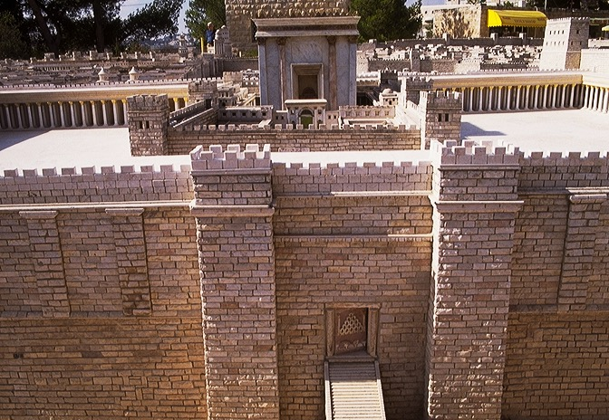
نموذج
عن أورشليم القديمة
زمن يسوع
المدخل الشرقي
لهيكل هيرودس
في زمن المسيح
44
Notes:
Taken together, we can see that when Jesus entered
the City of Jerusalem on Palm Sunday he was approaching…the eastern entrance to the great Herodian Temple with the apparent purpose –– so the people thought –– of actually claiming the Throne of David as his own.

Slide 46

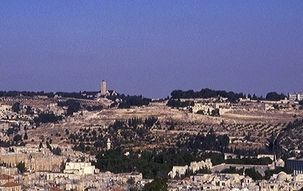
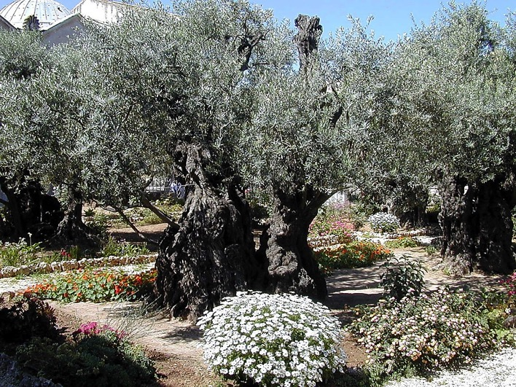
الهيكل الثاني
من خلال هيرودس الكبير
جبل الزيتون
زيتون قديم
في بستان جثسيماني
45
2
Notes:
It all happened here… in the massive armed precincts of Herod's great Temple on the same site as Solomon's earlier Temple and before that, the mountaintop where Abraham was instructed to sacrifice Isaac 2000 years earlier…
….and on the Mount of Olives…in the outskirts of the ancient city of Jerusalem…
…and the Lord's agony in the Gethsemane garden.

Slide 47
دعوة إبراهيم
تك 12: 1-3
العهد
الإبراهيمي
العهد
تك 15: 9-18
العهد
الجديد
أبدي
حرفي
غير مشروط
تكوين 13: 15
تكوين 13: 14-16
تكوين 15: 9-18
أرض
نسل
بركة
تكوين 12: 1
تكوين 12: 2
تكوين 12: 3
العهود الفرعية الموسّعة
الأرض
الداوودي
الجديد
التثنية 30: 1-10
2 صموئيل 7: 4-16
ارميا 31: 31-34
"العمود الفقري" للإعلان الكتابي
18
©2006 TBBMI
9.65.05B.
Notes:
The appearance of the Lord in Israel 2000 years ago leads directly to the last of the amplified subcontracts of the Abrahamic Covenant. This last one is...the NEW COVENANT...
//// ….a further expansion on the message and implications of that BLESSING part of the Abrahamic. We find it in Jeremiah 31:31-34.

Slide 48
إرميا 31
العهد الجديد
الملكية
(1000 ق.م)
كانت ظروف إرميا قاسية
شاول-داود-سليمان
••• الإنقسام •••
الشمال الجنوب
إسرائيل
يهوذا
10 2
الأنبياء
19-يربعام 20-رحبعام
200 350
يهوذا في أزمة
آشور بابل
47
2
Notes:
We'll become more familiar with Jeremiah further on. But for now…Jeremiah is the Bible's central figure in delivering the New Covenant announcement…a new arrangement just over the prophet's historical horizon from his Old Testament time!
//// Think about the prophet's severe circumstances at the time he was writing…They are right there in the ROYALTY FILE FOLDER. Jeremiah appeared in the time of THE PROPHETS.
The United Kingdom had split apart. Jerusalem was soon to be destroyed by the approaching Babylonians. In spite of those terrible times, Jeremiah pronounced a message of incomparable brilliance and optimism…a piece of "good news" that would echo through the coming centuries...awaiting only the appearance of Messiah to fulfill his vision.
//// …Yes…Jeremiah's circumstances were severe…JUDAH WAS IN CRISIS!

Slide 49
إرميا 31
العهد الجديد
^{٣١ ها أيام تأتي يقول الرب،}
^{وأقطع مع بيت إسرائيل}
^{ومع بيت يهوذا عهداً جديداً.}
48
4
Notes:
Here are those amazing words from Jeremiah 31... This is THE NEW COVENANT announcement! Pay close attention to every word!
//// Calling out verse 31 specifically..."The time is coming," declares the Lord, "when I will make a NEW COVENANT with the house of Israel"…the Northern Kingdom… "and with the house of Judah"…the Southern Kingdom.
//// A new covenant…
//// with Israel…the Northern Kingdom, now dispersed…
//// and with Judah…the Southern Kingdom…a nation to go into captivity but with a promised return to the Land of Abraham's inheritance.

Slide 50
إرميا 31
العهد الجديد
٣٢ ليس كالعهد الذي قطعته ممع آبائهم يوم أمسكتهم بيدهم لأخرجهم من أرض مصر، حين نقضوا عهدي فرفضتهم،
^{يقول الرب.}
49
Notes:
"It will not be like the covenant I made with their forefathers when I took them by the hand to lead them out of Egypt, because they broke my covenant though I was a husband to them, " declares the Lord."

Slide 51
إرميا 31
العهد الجديد
٣٣ بل هذا هو العهد الذي أقطعه مع بيت إسرائيل بعد تلك الأيام، يقول الرب: أجعل شريعتي في داخلهم وأكتبها على قلوبهم،
وأكون لهم إلهاً وهم يكونون لي شعباً.
50
1
Notes:
This is the covenant I will make with the house of Israel after that time, declares the Lord.
//// [THIS PHRASE IS TYPED OUT ON SCREEN FOR EMPHASIS.] "I will put my law in their minds and write it on their hearts. I will be their God and they will be my people." Notice that this newly announced Covenant will be with BOTH HOUSES OF THE DIVIDED KINGDOM...BOTH JUDAH AND ISRAEL.
[John Walvoord, Roy Zuck; The Bible Knowledge Commentary – Old Testament Edition; Victor Books, 1985; page 1171

Slide 52
إعلان العهد الجديد
لوقا 22: 19-20
19وإِذ أخذ خبزاً فشكر وكسر، وأعطاهم قائلاً: هذا هو جسدي الذي يبذل عنكم. اصنعوا هذا لذكري.
20وكذلك أخذ الكأس أيضاً بعد العشاء وقال: هذه الكأس هي العهد الجديد بدمي الذي يسفك عنكم.
51
4
Notes:
Now move over to the New Testament...for the announcement at that time…
//// …The 22nd chapter of Luke...verses 19-20. At that final supper with his friends…Jesus
//// ..."took bread, gave thanks and broke it, and gave it to them, saying, "This is my body given for you; do this in remembrance of me."
//// ²⁰In the same way, after the supper he took the cup, saying, "This is the …
//// …new covenant in my blood, which is poured out for you."

Slide 53
إعلان العهد الجديد
متى 26: 26-28
26 وفيما هم يأكلون أخذ يسوع الخبز، وبارك وكسر وأعطى التلاميذ وقال: خذوا كلوا. هذا هو جسدي.
27 وأخذ الكأس وشكر وأعطاهم قائلا: اشربوا منها كلكم،
28 لأن هذا هو دمي الذي للعهد الجديد الذي يسفك من أجل كثيرين لمغفرة الخطايا.
52
4
Notes:
And then again...in the 26th chapter of Matthew...verses 26-28:
//// ²⁶While they were eating, Jesus took bread, gave thanks and broke it, and gave it to his disciples, saying, "Take and eat; this is my body."
//// ²⁷Then he took the cup, gave thanks and offered it to them, saying, "Drink from it, all of you.
//// ²⁸This is my blood of the covenant, which is poured out for many for the forgiveness of sins.
//// Again…the Lord said clearly…MY BLOOD OF THE COVENANT!

Slide 54

Sunset from Kursi
ما الذي
يحصل هنا؟
الإجابة:
تغيير واضح في العلاقة
بين الخالق وخليقته.
WHAT IS HAPPENING HERE?
©2006 TBBMI
9.65.05B.
53
1
Notes:
ماذا يحصل هنا؟ كان إرميا يعلن ... ويسوع يؤسس ...//// … وصول تغيير عميق في العلاقة بين الخالق وخليقته! المعنى.. بطريقة عملية جداً.

Slide 55
لقد تراجعت عقلية (يجب أن) الموجودة في العهد القديم...
©2006 TBBMI
9.65.05B.
54
Notes:
The ancient HAVE-TO mentality of the Old Testament and THE LAW had given way…

Slide 56
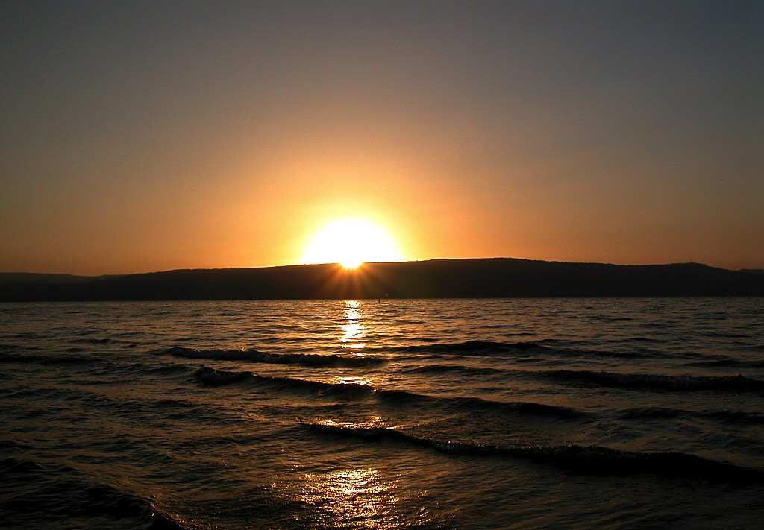
Sunset over Sea of Galilee
لقد تراجعت عقلية (يجب أن) الموجودة في العهد القديم...
إلى عقلية (أريد أن) الموجودة في العهد الجديد
كيف؟ بسبب حث الروح القدس الداخلي – لنكون متاحين لكل مؤمن بإنجيل المسيا
55
1
©2006 TBBMI
9.65.05B.
Notes:
The ancient HAVE-TO mentality of the Old Testament and THE LAW had given way. …to the WANT-TO mentality of the New Testament and the Gospel! A profound change, indeed. From the "HAVE-TO" OF LEGALISM – "Do this, do that" according to the strict Mosaic Regulations -- TO THE "WANT-TO" OF THE GENTLE INDWELLING HOLY SPIRIT!
//// How? Because of the internalized urgings of the Holy Spirit… ….to be available to every believer and living in every believer's heart...to be available with the coming of the Messiah and His inauguration of the New Covenant. An approach to God no longer based on human performance on the outside…as in the time of The Law. But now…INSIDE THE HEART OF EVERY BELIEVER!…the time of THE NEW COVENANT!

Slide 57
Sunset over Sea of Galilee
الناموس
قدم الطريق
للنعمة
©2006 TBBMI
9.65.05B.
56
Notes:
Summed up:
LAW HAD GIVEN WAY TO GRACE!
A time of enormous spiritual change had arrived. That change was destined to cause schism and friction – indeed, an explosion – in the Jewish community to which the Lord would be appearing…as the New Testament records tell us! It's effect on world history would be profound!

Slide 58
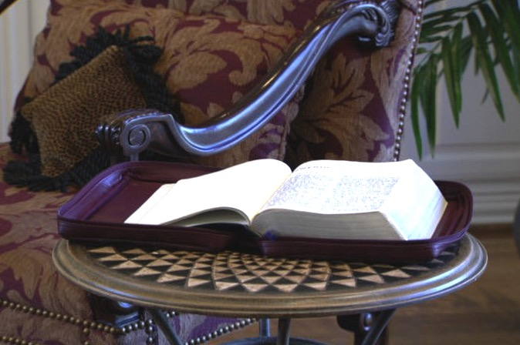
الخلق
الآن يمكننا فهم
أهمية سير القصة الكتابية
نحو إدراك
ابراهيم
يوسف
موسى
يشوع
الفوضى
النسب الملكي
السبي
الصورة الشاملة
للفداء.
الصمت
يسوع
57
Notes:
Now we can understand the importance of the Biblical story line toward grasping THE GRAND PANORAMA OF REDEMPTION! Here also we can see in hindsight the foundation of the Church coming into view.
الآن يمكننا فهم أهمية سير القصة الكتابية نحو إدراك

Slide 59
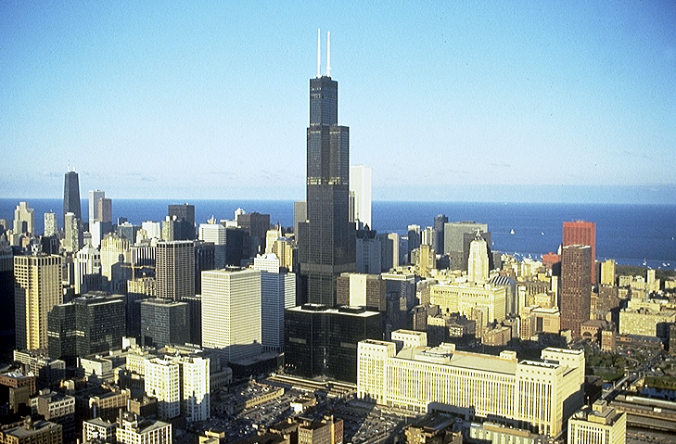

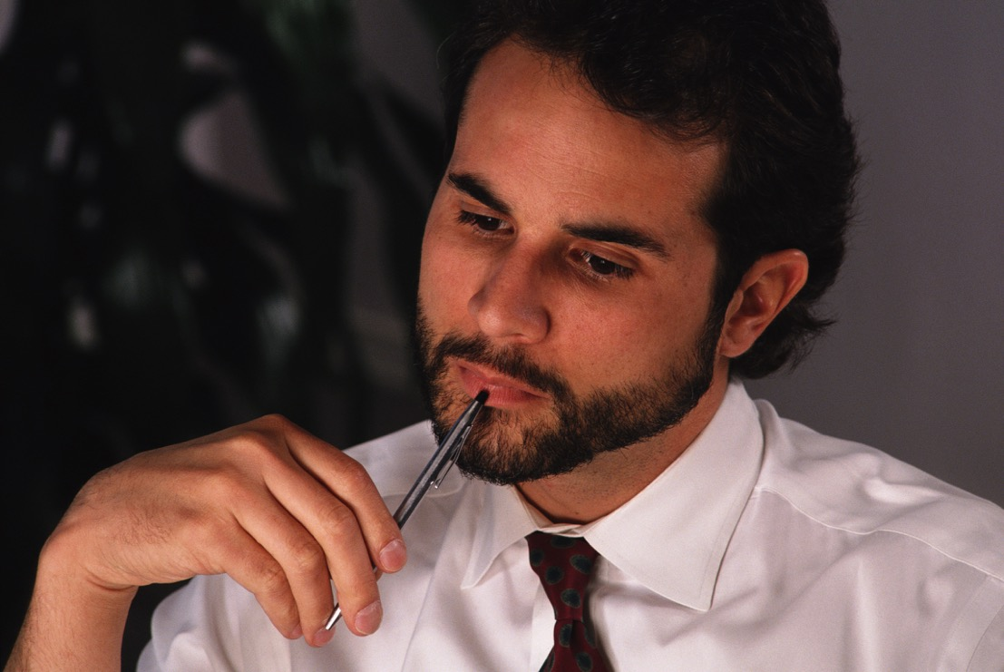
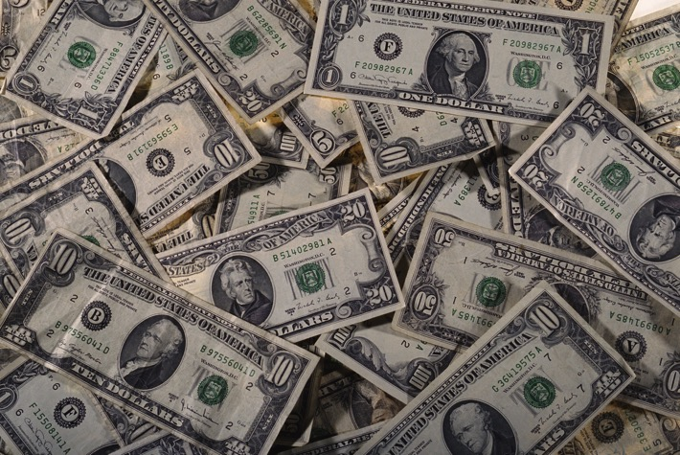

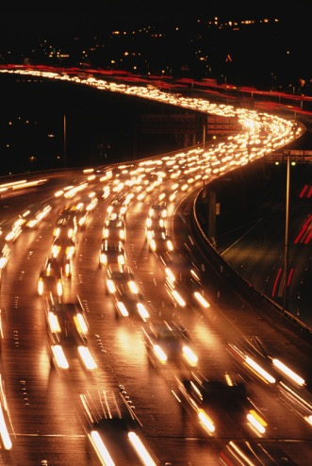
سؤال:
في عصر التكنولوجيا المتطورة، ماذا عن
ذبيحة دم المسيح؟
58
Notes:
Now...one final question...in our world of high technology, satellites and computers, the Internet…for many the concept of a blood sacrifice or the meaning or necessity of Jesus' blood sacrifice is downright disturbing. What about that? To clear up this issue…let's turn again to God's Word.

Slide 60
في القصد من الدم ...
عبرانيين 9: 15-22
15ولأجل هذا هو وسيط عهد جديد ، لكي يكون المدعوون –إذ صار موت لفداء التعديات التي في العهد الأول - ينالون وعد الميراث الأبدي.
59
2
Notes:
Hebrews 9 tells us...
¹⁵For this reason Christ is the mediator of
//// a new covenant, that those who are called may receive
//// the promised eternal inheritance — now that he has died as a ransom to set them free from the sins committed under the first covenant.

Slide 61
في القصد من الدم...
عبرانيين 9: 15-22
16لأنه حيث توجد وصية، يلزم بيان موت الموصي.
17لأن الوصية ثابتة على الموتى، إذا لا قوة لها البتة ما دام الموصي حياً.
60
1
Notes:
¹⁶In the case of a will, it is necessary to prove the death of the one who made it,
//// ¹⁷because a will is in force only when somebody has died; it never takes effect while the one who made it is living.

Slide 62
في القصد من الدم...
عبرانيين 9: 15-22
18فمن ثم الأول أيضاً لم يكرس بلا دم.
61
Notes:
¹⁸This is why even the first covenant was not put into effect without blood.

Slide 63
في القصد من الدم ...
عبرانيين 9: 15-22
19 لأن موسى بعدما كلم جميع الشعب بكل وصية بحسب الناموس، أخذ دم العجول والتيوس، مع ماء وصوفاً قرمزياً وزوفا، ورش الكتاب نفسه وجميع الشعب
62
Notes:
¹⁹When Moses had proclaimed every commandment of the law to all the people, he took the blood of calves, together with water, scarlet wool and branches of hyssop, and sprinkled the scroll and all the people.

Slide 64
في القصد من الدم ...
عبرانيين 9: 15-22
20 قائلاً: هذا هو دم العهد الذي أوصاكم الله به.
63
1
Notes:
²⁰ He said, "This is the blood of the covenant, which God has commanded you to keep."

Slide 65
في القصد من الدم ...
عبرانيين 9: 15-22
21والمسكن أيضاً وجميع آنية الخدمة رشها كذلك بالدم.
64
Notes:
²¹In the same way, he sprinkled with the blood both the tabernacle and everything used in its ceremonies.

Slide 66
في القصد من الدم ...
عبرانيين 9: 15-22
22 وكل شيء تقريباً يتطهر حسب الناموس بالدم، وبدون سفك دم لا تحصل مغفرة.
65
Notes:
²²In fact, the law requires that nearly everything be cleansed with blood.

Slide 67
في القصد من الدم ...
عبرانيين 9: 15-22
22 وكل شيء تقريباً يتطهر حسب الناموس بالدم، وبدون سفك دم لا تحصل مغفرة.
سفك دم
66
1
Notes:
and without the shedding of blood there is no forgiveness.
So...finally...we come to understand that without
//// the shedding of blood...which represents the Creator's most precious gift to Man outside of His own son...the gift of life itself which resides in human blood.

Slide 68
في القصد من الدم ...
عبرانيين 9: 15-22
بدون تلك التضحية لا توجد مغفرة. قدم ربنا تلك الذبيحة التامة عندما ذهب إلى الجلجثة وانتصر على الموت ...
^{بدلاً عنا!}
67
Notes:
Without that sacrifice there is no forgiveness. Our Lord provided that ultimate sacrifice when he went to Calvary and became victorious over death itself…IN OUR BEHALF!

Slide 69
الدراسة المساعدة #14 و #32
دعوة إبراهيم
تك 12: 1-3
العهد
تك 15: 9-18
العهد
الإبراهيمي
أبدي
حرفي
غير مشروط
تكوين 13: 15
تكوين 13: 14-16
تكوين 15: 9-18
أرض
نسل
بركة
تكوين 12: 1
تكوين 12: 2
تكوين 12: 3
العهود الفرعية الموسّعة
الأرض
الداوودي
الجديد
التثنية 30: 1-10
2 صموئيل 7: 4-16
إرميا 31: 31-34
العمود الفقري للإعلان الكتابي
©2006 TBBMI
9.65.05B.
68
5
Notes:
So..with Study Helps 14 and 32 in hand…the Abrahamic Covenant can be seen now in its full grandeur...
//// …a Call to Abraham in Genesis 12…followed by…
//// …the making or "cutting" of the Covenant itself... in Genesis 15...
//// proclaiming its LAND, SEED AND BLESSING aspects....
//// …and seen to be ETERNAL IN ITS DURATION...LITERAL IN ITS MEANING...AND UNCONDITIONAL IN ITS APPLICATION...with each of the three parts amplified through later centuries
//// …in the form of the Land Covenant of Deuteronomy given through Moses...the Davidic Covenant of Second Samuel...and finalized in the New Covenant in the writings of Jeremiah.
//// THIS IS THE FULL IMPACT OF THE ABRAHAMIC COVENANT…THE VERY BACKBONE OF BIBLICAL REVELATION.

Slide 70



تذكر أن هذا الخيط
قد تم نسجه.
نسيج من التسلسل الزمني للكتاب المقدس
الدراسة المساعدة #8
© 2006 TBBMI
9.65.05B.
69
Notes:
One final time let's set up and thread that loom of Biblical chronology as shown in Study Help #8…

Slide 71
تذكر أن هذا الخيط
قد تم نسجه
نسيج من التسلسل الزمني للكتاب المقدس
© 2006 TBBMI
9.65.05B.
70
Notes:
…15 threads on the loom... each vertical thread representing an event in the chronology and…

Slide 72
نسيج من التسلسل الزمني للكتاب المقدس
٧
٣ عصور
السماء الجديدة ، الأرض الجديدة
٤ شخصيات
دينونة العرش الأبيض العظيم
عشاء عرس الخروف
ملك المسيح في الأرض
يسوع
المجيء الثانى
خل
يو
مو
فوض
سبي
صمت
إبر
يش
ملك
© 2006 TBBMI
9.65.05B.
71
Notes:
…according to many...the progressive events of earth's history reach far out into the future until the end of time itself...

Slide 73
نسيج من التسلسل الزمني للكتاب المقدس
٧
الكنيسة
٣ عصور
السماء الجديدة ، الأرض الجديدة
٤ شخصيات
دينونة العرش الأبيض العظيم
عشاء عرس الخروف
ملك المسيح في الأرض
يسوع
المجىء الثانى
خل
يو
مو
فوض
سبي
صمت
أبر
يش
ملك
العهد الإبراهيمي
عهد الأرض
العهد الداوودي
العهد الجديد
9.65.05a..
6
© 2006 TBBMI
10
Notes:
الآن ... أعد إلى الأذهان تلك المجموعات القوية من العهود التي نسجناها في نسيج التسلسل الزمني للكتاب المقدس ... تلك العهود ... الوعود غير المشروطة من الله ... التي نعتقد أنها مستمرة في العمل في هذا الوقت بالذات.
تلك المجموعات القوية من وعود العهد القديم بالترتيب ،
//// العهد الأبراهيمي ... تكوين ١٢ و ١٥ ...
//// عهد الأرض ... تثنية ٣٠
//// العهد الداودي… ٢ صموئيل ٧… و
//// العهد الجديد العظيم… إرميا ٣١
.مجتمعة ، تجلب كل هذه الأحداث الكبرى إلى
//// إغلاق تاريخ الأرض وذروة كل تلك الوعود المجيدة - وتحقيقها الكامل - التي قدمها الله لإبراهيم القديم منذ زمن بعيد.

Slide 74
نسيج من التسلسل الزمني للكتاب المقدس
٧
الكنيسة
٣ عصور
السماء الجديدة ، الأرض الجديدة
دينونة العرش الأبيض العظيم
عشاء عرس الخروف
٤ شخصيات
عشاء عرس الخروف
ملك المسيح في الأرض
يسوع
المجىء الثانى
خل
يو
مو
فوض
سبي
صمت
أبر
يش
ملك
المجيء الثاني ليسوع المسيح
العهد الأبراهيمي
الحكم الأرضي للمسيح
عهد الأرض
دينونة العرش الأبيض العظيم
العهد الداودي
السماء الجديدة والأرض الجديدة
العهد الجديد
4
9.65.05B.
73
6
9.65.05a..
© 2006 TBBMI
10
© 2006 TBBMI
Notes:
Five great landmarks of The Revelation…THE MARRIAGE SUPPER OF THE LAMB.
//// ….THE SECOND COMING OF CHRIST…
//// …THE EARTHLY REIGN OF CHRIST…
//// …THE GREAT WHITE THRONE JUDGMENT…
//// … and THE NEW HEAVEN AND THE NEW EARTH.

Slide 75
نسيج من التسلسل الزمني للكتاب المقدس
٧
٣ عصور
السماء الجديدة ، الأرض الجديدة
٤ شخصيات
دينونة العرش الأبيض العظيم
عشاء عرس الخروف
ملك المسيح في الأرض
يسوع
المجيء الثانى
خل
يو
مو
فوض
سبي
صمت
أبر
يش
ملك
العهد الإبراهيمي
عهد الأرض
العهد الداوودي
العهد الجديد
9.65.05a..
٥
© 2006 TBBMI
10
Notes:
وفي نهاية كل الأوقات ... فإن العهد الابراهيمي غير المشروط وعقوده الفرعية الثلاثة أو عهوده مع الانسان - سارية المفعول - منسوجة معًا. نحن نمتلك القليل من المعلومات عن العالم ووجوده بعد ذلك الوقت. تلميحات بالطبع. لكن الرسالة موجودة: تركّز على ما يريد الرب منا أن نفعله الآن: لا تضيعوا الكثير من الوقت في الآخرة! هناك ما يكفي من العمل للقيام به هنا والآن.

Slide 76
إذن لدينا سؤال هنا:
في هذا القرن الحادي والعشرين المعقد، هل ينبغي لنا أن نحترم تلك الإتفاقية القانونية الموثقة التي عمرها أربعة آلاف عام بين الله وصديقه إبراهيم؟ (تك 12، 15)
(تذكر: إنها موجودة في كل ترجمة أو نسخة أو طبعة دقيقة للكتاب المقدس في جميع أنحاء العالم!)
نعم ... بكل تأكيد ... لأن ...
الله كررها لإبن إبراهيم، إسحق، في تكوين 26.
كما تم إعادة شرحها ليعقوب في تكوين 35.
مرة ثانية إلى يوسف في تكوين 48.
إلى موسى، خروج 6... وإلى يشوع في يشوع 1
أخيراً ... والأكثر أهمية ...
وصل المسيا تتميماً له.
©2006 TBBMI
9.65.05B.
75
8
Notes:
Here, then, is a question:
//// In this sophisticated twenty-first century, should we honor that 4,000 year old legal, documented agreement between God and his friend, Abraham?
//// (Remember: it is found in every accurate Bible translation version or edition throughout the world.)
//// Yes…absolutely…because…
//// God repeated it to Abraham's son, Isaac in Genesis 26.
//// It was restated to Jacob in Genesis 35.
//// Again to Joseph in Genesis 48.
//// To Moses in Exodus 6…and to Joshua in Joshua 1.
//// Finally…most important…the Messiah arrived in fulfillment of it.

Slide 77
إذاً... مع قول كل هذا:
لأن هذه الوعود
الحرفية غير المشروطة موجودة في كتابك المقدس ... يجب أن نتعامل معها ... بطريقة ما!
76
1
Notes:
With all this said…
//// …Because these UNCONDITIONAL, LITERAL Promises are right there in your Bible…we MUST deal with them…somehow!

Slide 78
ما لم يكن إيماننا قائماً على الحقائق، فإنه لن يكون أكثر من تخمينات ، خرافات وافتراضات
مايلز ستانفورد
مبادئ النمو الروحي
الحقائق
افتراضات
خرافات
تخمينات
77
4
Notes:
As Miles Stanford said earlier…"Unless our faith is established on
//// …facts, it is no more than…
//// …conjecture….
//// …superstition and…
//// …presumption."
He had it absolutely right! All of our work and study in THE BIBLE…BASICALLY is aimed squarely toward establishing many of the irrefutable basic facts of our faith just as they appear in the pages of its BASIC DOCUMENT.

Slide 79
هنا بعض
الإختيارات:
1. تجاهلها واعتبرها ليست ذات صلة.
2. إنساها لأنها عهد قديم.
3. اكتشف بذكاء معانيها وآثارها على مستقبل هذا الكوكب.
78
3
Notes:
So once again we have some choices that must be made.
//// …First…We can ignore these ancient promises as IRRELEVANT. Or…
//// …Second…We can forget about them because, after all, they are in the OLD TESTAMENT! Or…
//// …Third…We can intelligently explore their meaning and implications in terms of the future of this planet.

Slide 80
هنا اختياراتك:
1. تجاهلها واعتبرها ليست ذات صلة.
2. إنساها لأنها عهد قديم.
3. اكتشف بذكاء معانيها وآثارها على مستقبل هذا الكوكب.
لكن إذا اخترت #3، إذاً... يجب عليك أن
4. تقرر ما الذي تعنيه لمستقبلك ولعلاقتك بيسوع المسيح.
79
1
Notes:
But if you choose Number Three, then…you must deal with…
//// …Number Four…Decide what they mean for YOUR future and YOUR relationship to Jesus Christ.

Slide 81
السؤال الشخصي الحاسم:
هل كلمة الله صحيحة أم لا؟
بغض النظر عن إجابتك، فإن سؤالاً سيتبع ذلك منطقياً.
80
2
Notes:
HERE THEN IS THE CRUCIAL, PERSONAL QUESTION…
//// …Is God's Word true or not?
//// …And no matter what your answer, a new question logically follows…and it is most the crucial of any possible question.

Slide 82
ماذا نفعل
مع يسوع هذا؟
81
Notes:
ماذا نفعل مع يسوع هذا؟

Slide 83
أحاول هنا أن أمنع أي شخص من قول الشيء الغبي الذي يقوله الناس عنه كثيراً:
أنا مستعد لقبول يسوع كمعلم أخلاقي عظيم، ولكنني لا أقبل ادعاءه بأنه الله.
هذا هو الشيء الوحيد الذي لا يجب أن نقوله.
إن الرجل الذي كان مجرد رجل وقال مثل هذه الأشياء التي قالها يسوع، لن يكون معلماً أخلاقياً عظيماً.
إما أن يكون مجنوناً – على مستوى الرجل الذي يقول إنه بيضة مسلوقة – أو أنه سيكون شيطان الجحيم.
فعليك أن تختار
إما أن هذا الرجل كان وسيكون ابن الله، أو مجنون أو شيء أسوأ.
سي. إس. لويس، المسيحية المجردة، 40-41
82
7
Notes:
Hear this from that stupendous enormous Christian intellect of C.S. Lewis where he wrote…
//// …"I am trying here to prevent anyone saying the really foolish thing that people often say about Him – Jesus -- : they say
//// …"I'm ready to accept Jesus as a great moral teacher, but I don't accept His claim to be God.'
//// …That is the one thing we must not say.
//// …A man who was merely a man and said the sort of things Jesus said would not be a great moral teacher.
//// …He would either be a lunatic—on a level with the man who says he is a poached egg—or else he would be the Devil of Hell.
//// …You must make your choice.
//// …Either this man was, and is, the Son of God; or else a madman or something worse."

Slide 84
إذن مرة أخرى،
السؤال:
ماذا تفعل مع يسوع هذا؟
83
Notes:
So…once again…comes the question: WHAT DO YOU DO WITH THIS JESUS? It is the single most crucial decision to be made in the life of any one human being.

Slide 85

لحد الآن في الكتاب المقدس... بشكل
أساسي، تمتلك في فكرك...
•فكرة اسمها ملف الكتاب المقدس
• المفتاح الرئيسي لفتح ملف الكتاب المقدس ... C 7 S J
•خارطة عقلية تحدد الأحداث الكتابية الرئيسية
• جوهر قصة الكتاب المقدس: التسلسل الزمني السريع
• الأسس الإبراهيمية للكتاب المقدس تؤدي مباشرة إلى خدمة الرب يسوع المسيح
84
1
Notes:
All right…take a deep breath! We've made a lot of progress…by now you have in mind
//// ….THE BIBLE FILE idea…
//// ….the key to open your file…
//// ….ability to make your own map of the Middle East…
//// ….you have THE QUICK CHRONOLOGY story line, the very core of Scripture…and now
////…the Abrahamic Foundations of Scripture that lead us directly from the Old Testament into the New Testament ministry of the Lord Jesus Christ.
//// Now – more than ever before –– we're in a position to bring together the varied parts of the Bible, itself…the actual book…how it is structured and organized, based on the THE BIBLE FILE ideas of chronology and the Abrahamic Foundations of Scripture.
//// Now we can explore how the book itself is arranged…logically and progressively.

Slide 86
الكتاب المقدس...
بشكل أساسي
85
© 2006 TBBMI
9.65.05B.

Slide 87


الكتاب المقدس بشكل أساسي at BibleStudyDownloads.org
أحصل على هذا العرض التقديمي مجاناً
Notes:
The Bible…Basically (bb)

Slide 88
81
9.65.05B.
©2006 TBBMI
86

